Slide 1
Проблемы и перспективы сетевого дистанционного образования в школах Прибайкальского района
Сунгатова Е.Г., начальник МУ УО
Прибайкальского района

Slide 2
Сетевой дистанционный образовательный кластер Республики Бурятия ( СДОК РБ)
Туркинская СОШ, с 2019 года
Турунтаевская СОШ №1, с 2021 года
Старо-Татауровская СОШ, с 2023 года
Татауровская СОШ, с 2023 года
Обеспечение качественного углубленного, предпрофильного и профильного обучения
Решение проблемы кадрового дефицита
Создание условий для обеспечения равных образовательных возможностей
Повышение уровня удовлетворенности родителей и учащихся качеством предоставляемых услуг
Цели

Slide 3
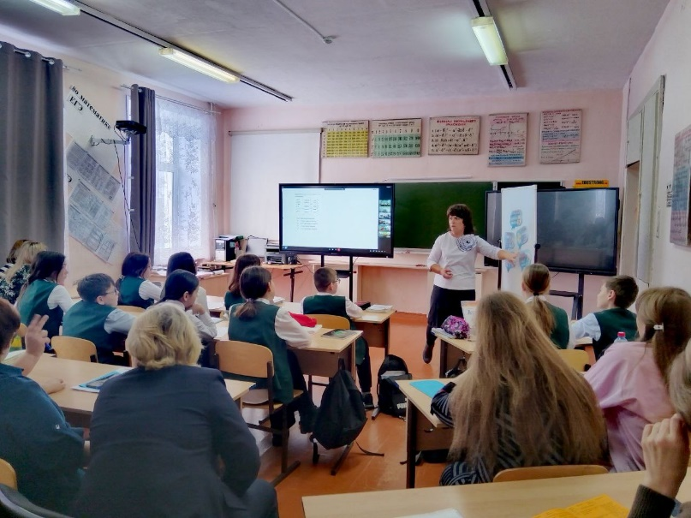
Сетевой дистанционный образовательный кластер Прибайкальского района (СДОК района)
Создан приказом Муниципального учреждения Управление образования Прибайкальского района № 38 от 26.02.2025
Включает в 2024-2025 учебном году 10 школ
Осуществляется преподавание предметов на углубленном уровне в основной школе (математика в 7 классе, химия в 8 классе)
Дистанционное преподавание предметов в связи с отсутствием педагогов (химия в Мостовской ООШ, Гремячинской СОШ, физика в Туркинской СОШ)
Сетевой 7 класс углубленной математики, включающий 7 школ района, сетевой учитель Громова Марина Александровна (Таловская СОШ)

Slide 4
Качество образования выпускников школ района. Результаты ЕГЭ
Предмет | Средний тестовый балл
 | 2023г. |  | 2024г.
 | РБ | Район | РБ | Район
Русский язык | 66,97 | 63,00 | 60,46 | 59,00
Математика ПУ | 50,19 | 46,00 | 56,76 | 52,00
Обществознание | 49,16 | 49,00 | 50,03 | 52,00
История | 49,06 | 52,00 | 52,97 | 61,00
Физика | 48,18 | 45,00 | 56,43 | 59,00
Биология | 44,91 | 41,00 | 48,04 | 42,00
Химия | 41,68 | 44,00 | 47,53 | 54,00
Информатика (КЕГЭ) | 51,55 | 43,00 | 50,16 | 50,00
Английский язык | 59,32 | 77,00 | 57,59 | 52,00
География | 45,75 | 42,00 | 51,50 | 66,00
Литература | 63,84 | 60,00 | 58,78 | 54,00

Slide 5
Результаты ЕГЭ в школах района, 2024 год
-
русский язык –Коменская СОШ (48,22), Старо-Татауровская СОШ (48,5)
математика ПУ – Гремячинская СОШ (40), Турунтаевская СОШ №1 (40,64)
химия –Ильинская СОШ (7), Коменская СОШ (43)
биология- Ильинская СОШ (29,67), Коменская СОШ (10)
история – Гремячинская СОШ (31)
английский язык – Горячинская СОШ (38)
обществознание- Старо- Татауровская СОШ (41), Ильинская СОШ (44)
литература - Старо-Татауровская СОШ (40)
информатика – Турунтаевская районная гимназия (20), Ильинская СОШ (40,5)

Slide 6
Результаты ЕГЭ в школах района, 2024 год
русский язык –Гремячинская СОШ (69,4), Татауровская СОШ (67,71), Туркинская (65,0)
математика ПУ – Таловская СОШ (84,33), Ильинская СОШ №1 (63,2), Турунтаевская районная гимназия (62,14), Туркинская СОШ (60,0)
физика- Таловская СОШ (80), Турунтаевская СОШ №1 (59,8)
химия –Туркинская СОШ (61), Турунтаевская СОШ №1 (68,2)
биология- Туркинская СОШ (65), Турунтаевская СОШ №1 (57,8)
история – Турунтаевская районная гимназия (78), Турунтаевская СОШ №1 (94)
география- Туркинская СОШ (66)
английский язык – Турунтаевская СОШ №1 (67)
обществознание- Туркинская СОШ (61,67), Горячинская СОШ (63)
литература – Турунтаевская районная гимназия (68)
информатика –Туркинская СОШ (65,75)
+

Slide 7
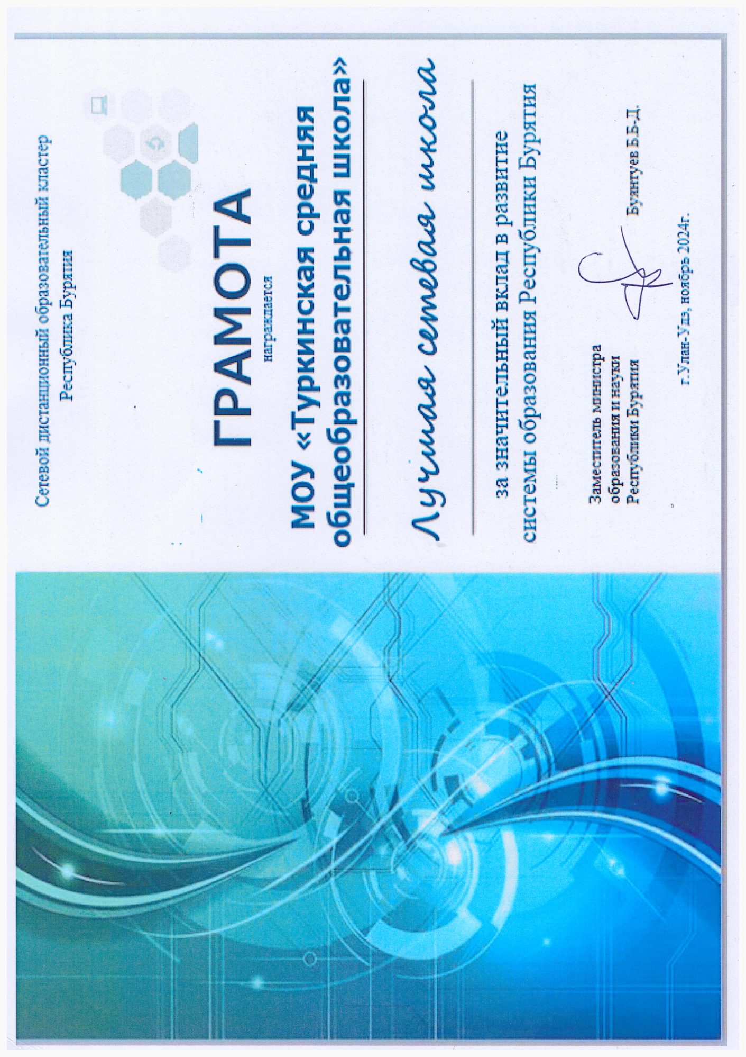
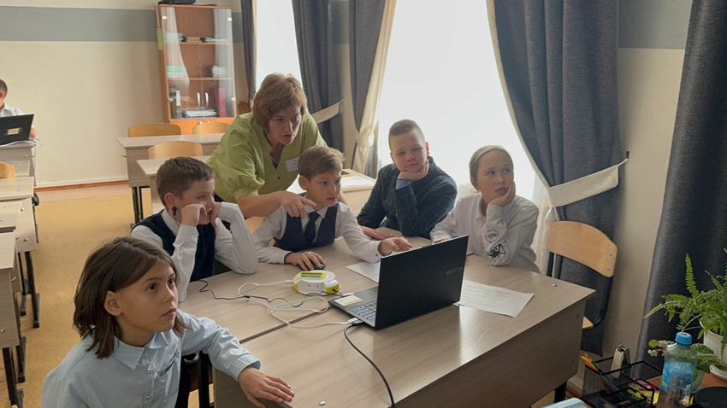
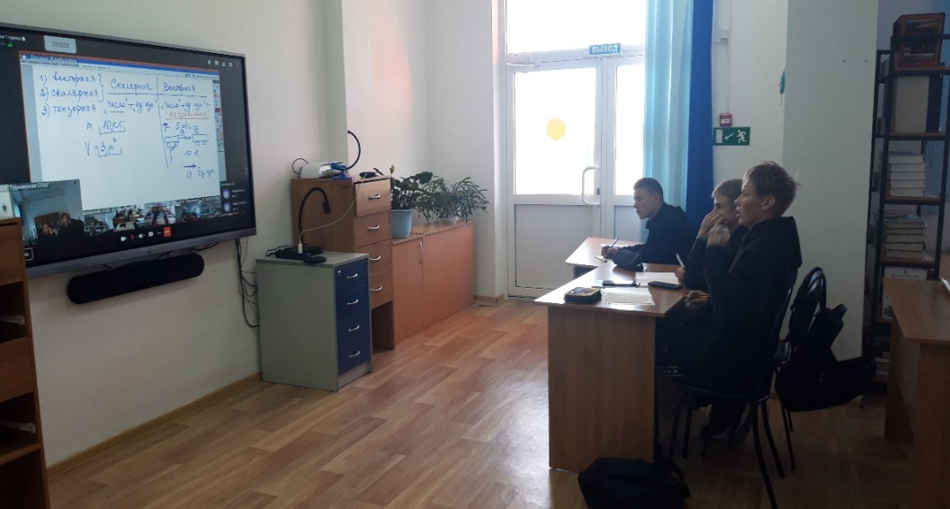
Результаты школ СДОК РБ
Туркинская школа в 2024 году признана лучшей сетевой школой СДОК РБ
Школы, работающие в СДОК РБ более 2 лет (Туркинская СОШ, Турунтаевская СОШ №1), показывают более высокие результаты ЕГЭ

Slide 8
Организация профильного обучения в школах района
№ | Название ОО | Предметы на профильном уровне в 10 классе | Предметы на профильном уровне в 11 классе
1 | Горячинская СОШ | - | литература, биология
2 | Гремячинская СОШ | история, обществознание | -
3 | Зырянская СОШ | история, обществознание | -
4 | Ильинская СОШ | математика, обществознание | математика, обществознание
5 | Коменская СОШ | литература, география | химия, биология
6 | Нестеровская СОШ | история, обществознание | математика, химия, биология
7 | Старо-Татауровская СОШ | математика, обществознание | история, обществознание, математика
8 | Таловская СОШ | информатика, история | обществознание, физика
9 | Татауровская СОШ | литература, история | история, обществознание, химия, биология
10 | Туркинская СОШ | история, обществознание, химия, биология, математика, информатика, география | история, обществознание, химия, биология, математика, физика, информатика, литература
11 | Турунтаевская СОШ №1 | история, обществознание, химия, биология, математика, информатика, география, иностранный язык, физика | история, обществознание, химия, биология, математика, информатика, иностранный язык, физика
12 | Турунтаевская гимназия | математика, химия, биология, обществознание | история, обществознание

Slide 9
Проблемы кадрового обеспечения в школах района
19 вакансий
учителей с высшей и первой категорией-57%
педагогов с переподготовкой -50 %

Slide 10
Проблемы школ СДОК
скорость интернета
нехватка оборудования
квалификация педагогов

Slide 11
Перспективы СДОК
СДОК района
расширение сетевого взаимодействия с целью решения проблемы кадрового дефицита
увеличение количества предметов, преподаваемых на углубленном уровне в основной школе (математика, химия, физика, английский язык, биология)
СДОК РБ
расширение участия школ района в СДОК РБ
улучшение качества профильного обучения в средней школе
расширение спектра предлагаемых предметов для изучения на профильном уровне, индивидуализация образования

